Slide 1
Милосердие- зеркало души человека
Мастер-класс

Slide 2
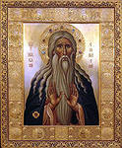
Макарий Великий : «Ни мудрые своей мудростью, ни разумные своим разумом не могли постигнуть душевной тонкости или сказать о душе, что она такое»

Slide 3
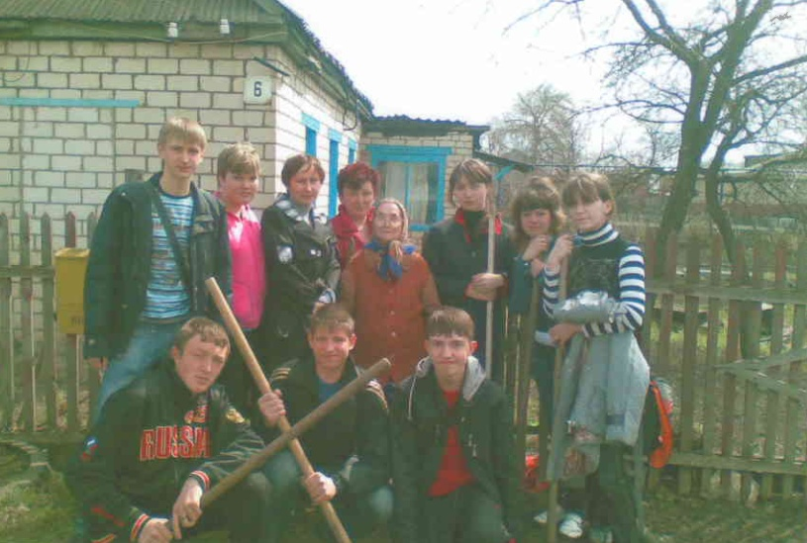
Не стой в стороне равнодушно,
Когда у кого-то беда.
Рвануться на выручку нужно
В любую минуту всегда.
И если кому-то поможет
Твоя доброта и улыбка твоя,
Ты счастлив ,что день
Не напрасно был прожит,
Что годы живешь ты не зря.

Slide 4
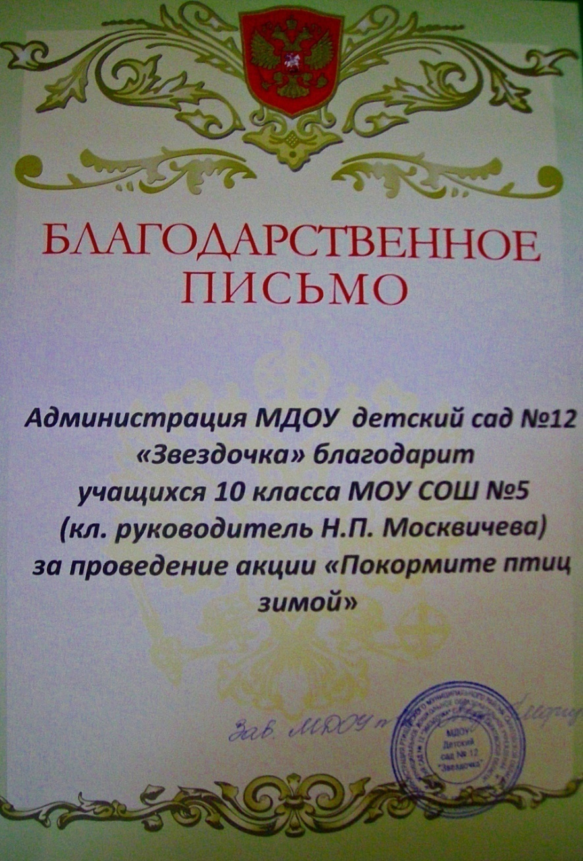
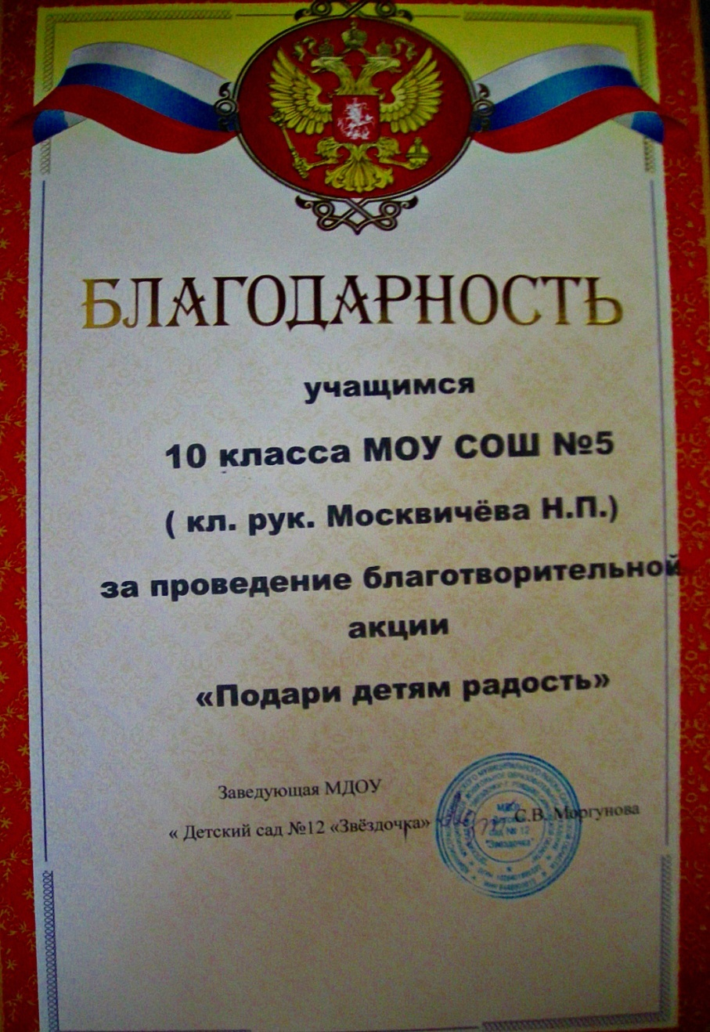

Slide 5
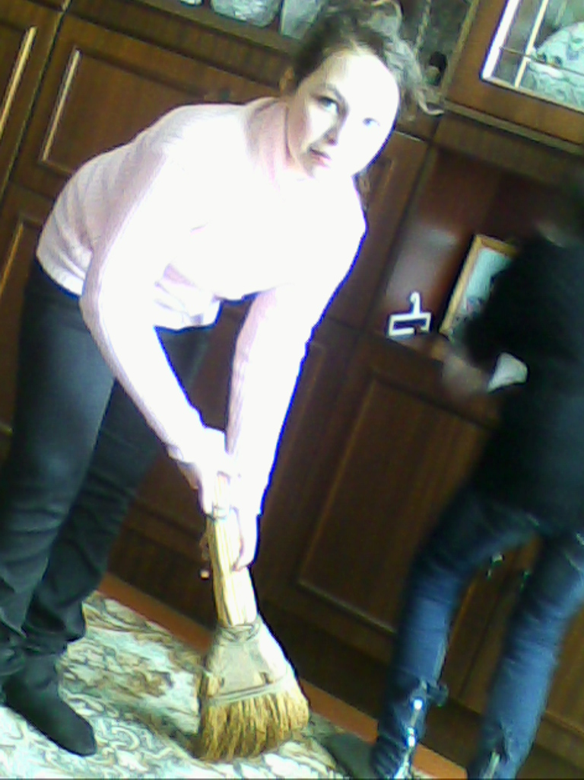
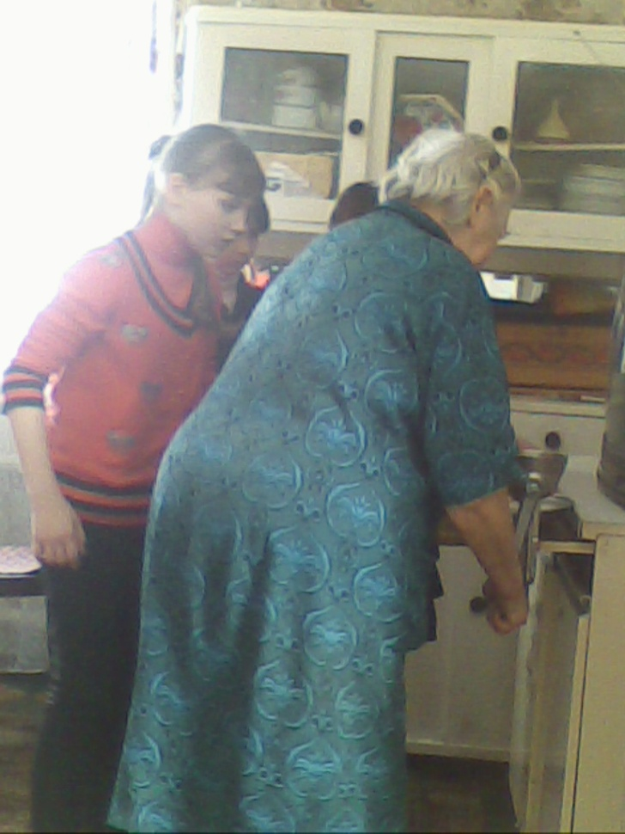
ВСЁ УМЕЕМ ДЕЛАТЬ САМИ…

Slide 6
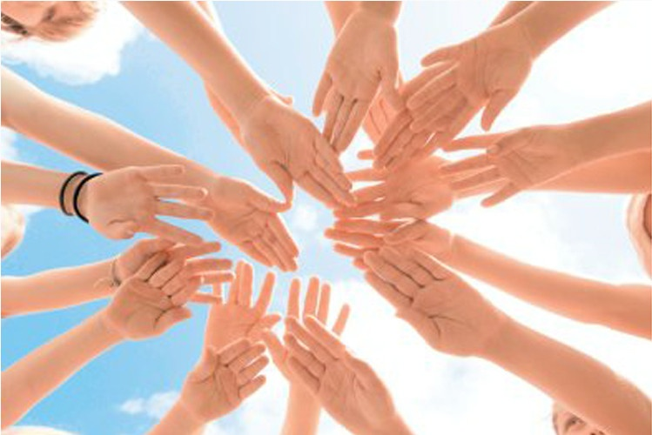
Милосердие – это сострадание. Это бескорыстная искренняя помощь нуждающимся.

